Slide 1
목차
제작 목적
데이터 수집 과정
모델 학습 및 웹 시연
대시보드
제한점 및 향후목표

Slide 2
책상 앉은 자세 분류기
2023-05-15 양진모

Slide 3
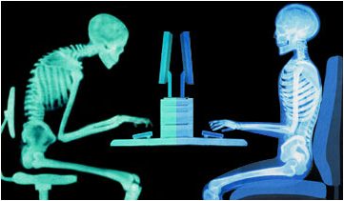
올바른 자세의 중요성
http://www.kcchampionperformance.com/news/2016/4/7/does-bad-posture-back-pain

Slide 4
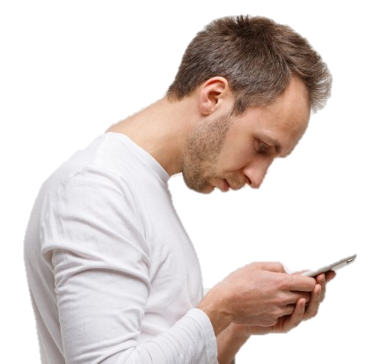
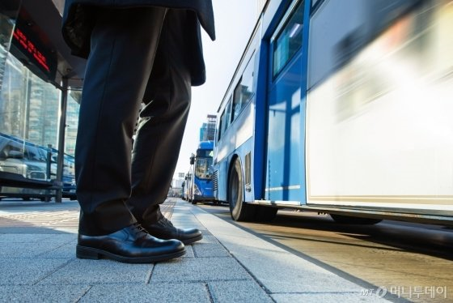
올바른 자세의 중요성
https://chiro-trust.org/joint-pain/5-exercises-to-fight-forward-head-posture/
https://news.mt.co.kr/mtview.php?no=2019120516503255583
전자기기 뗄 수 없는 현대 사회
스마트폰, 컴퓨터
기타 장시간 동일한 자세 유지
공부, 독서, 대중교통 대기
Notes:
앉은 자세: 거북목, 편평등, 골반비대칭, 승모근 통증 등

Slide 5
올바른 자세의 중요성
적절한 운동과 스트레칭으로 예방할 수 있지만, 근본적으로 올바른 자세를 유지해야 함.
올바른 자세 유지 시 올바르지 않은 자세로 쌓인 피로와 통증 해소를 위한 의료시설 방문 횟수/비용 감소
실시간 자세 분류 프로그램 제작

Slide 6
데이터 수집 과정
타겟: 3개 정상, 거북목, 등기댐
TensorFlow.js API 이용
앉은 자세 이미지 -> 이미지 링크
Google Custom Search Engine API -> 빠른 시간에 제한량 초과로 X
Selenium 자동화 -> 1913개 링크 확보
전처리 데이터 생성 -> 1913개 중 1123124개
제대로 된 책상에 앉아 웹캠을 보고 있는 사진이 없음 -> 직접 촬영
앉은 자세 웹캠 촬영
500장씩 촬영

Slide 7
모델 학습
이미지 보여주기

Slide 8
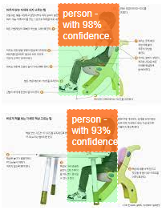
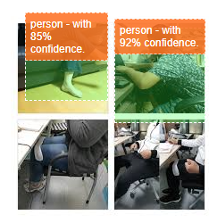
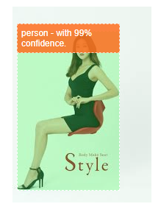
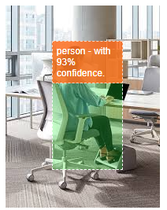
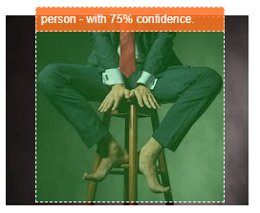
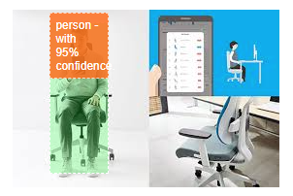
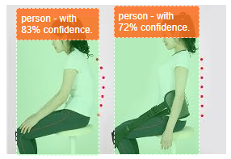

Slide 9
제한점 및 향후목표
사진 저장: 로컬 vs. 서버
결과 반환 동시 데이터 수집

